Slide 1
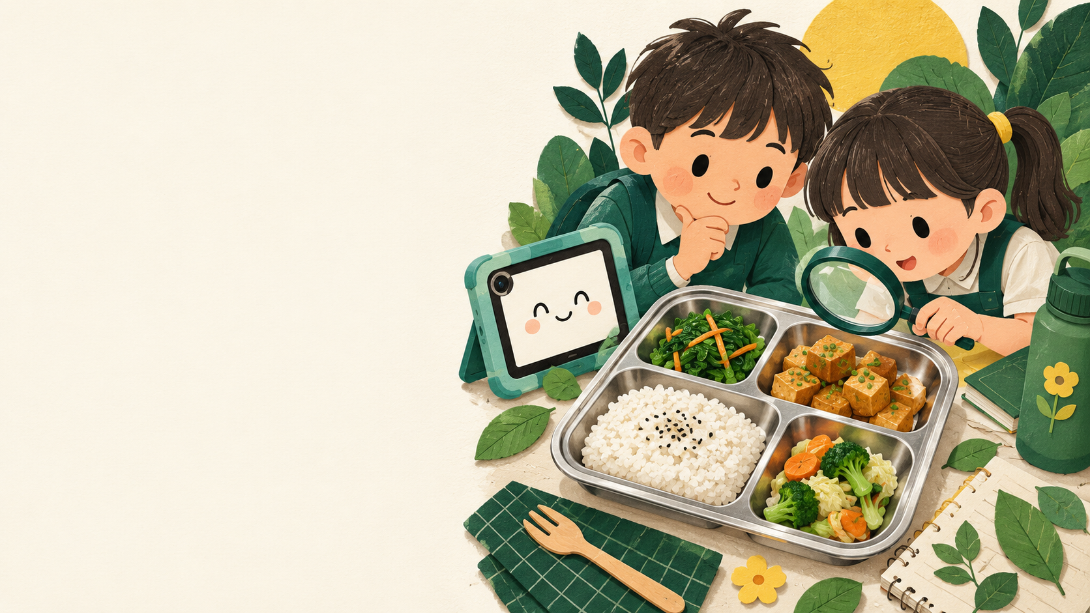
食光偵探
讓午餐剛剛好
食光追查隊
泰北國際雙語學校-國小部
501 黃苙璇、陳品妤、宋佩瑈
502 陳巧恩
AI 概念插畫
Notes:
講稿
大家好，我們是食光追查隊。我們想讓午餐剛剛好，吃得夠，也少一點浪費。食光偵探陪我們找一個下一餐能試的方法。
圖片與資料出處
封面：AI繪圖
泰北國際雙語學校-國小部，隊名與食光學生名單由家長確認

Slide 2
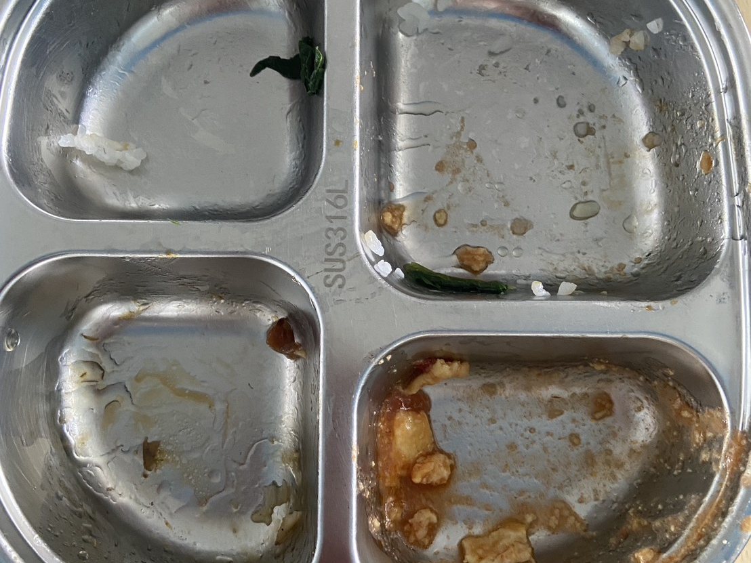
午餐的兩種困擾
吃不完？
還沒吃夠？
先問自己的感受，
再找一個能試的方法
照片能看食物，原因要自己說
食光偵探 食光追查隊
02 / 11
Notes:
講稿
有時吃不完，有時還沒吃夠。我們先問自己的感受，再想辦法。照片看得到食物，卻不知道我為什麼留下它。
圖片與資料出處
https://foodlens-school.vercel.app/
餐盤照片：家長提供的原照。

Slide 3
午餐，我想問
份量適合我嗎？
還餓可以再添嗎？
午餐怎麼
剛剛好？
吃飯時間夠嗎？
下一餐想試什麼？
每次先挑一個問題
食光偵探 食光追查隊
03 / 11
Notes:
講稿
份量適合我嗎？時間夠嗎？還餓能不能再添？我們畫下問題，每次先挑一個。
圖片與資料出處
https://foodlens-school.vercel.app/

Slide 4
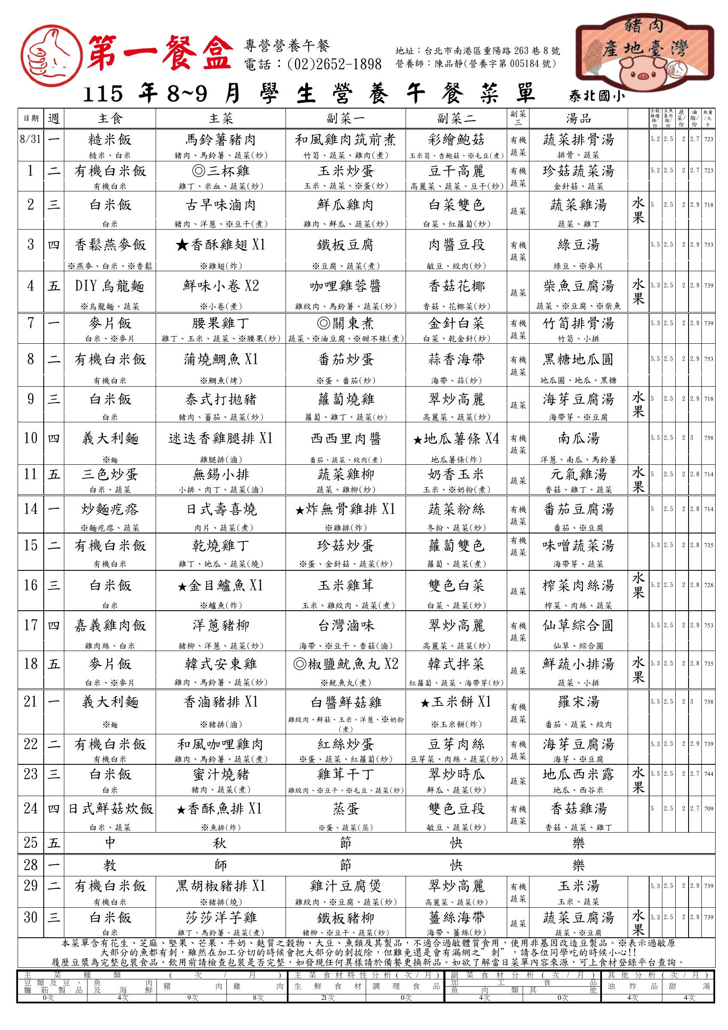
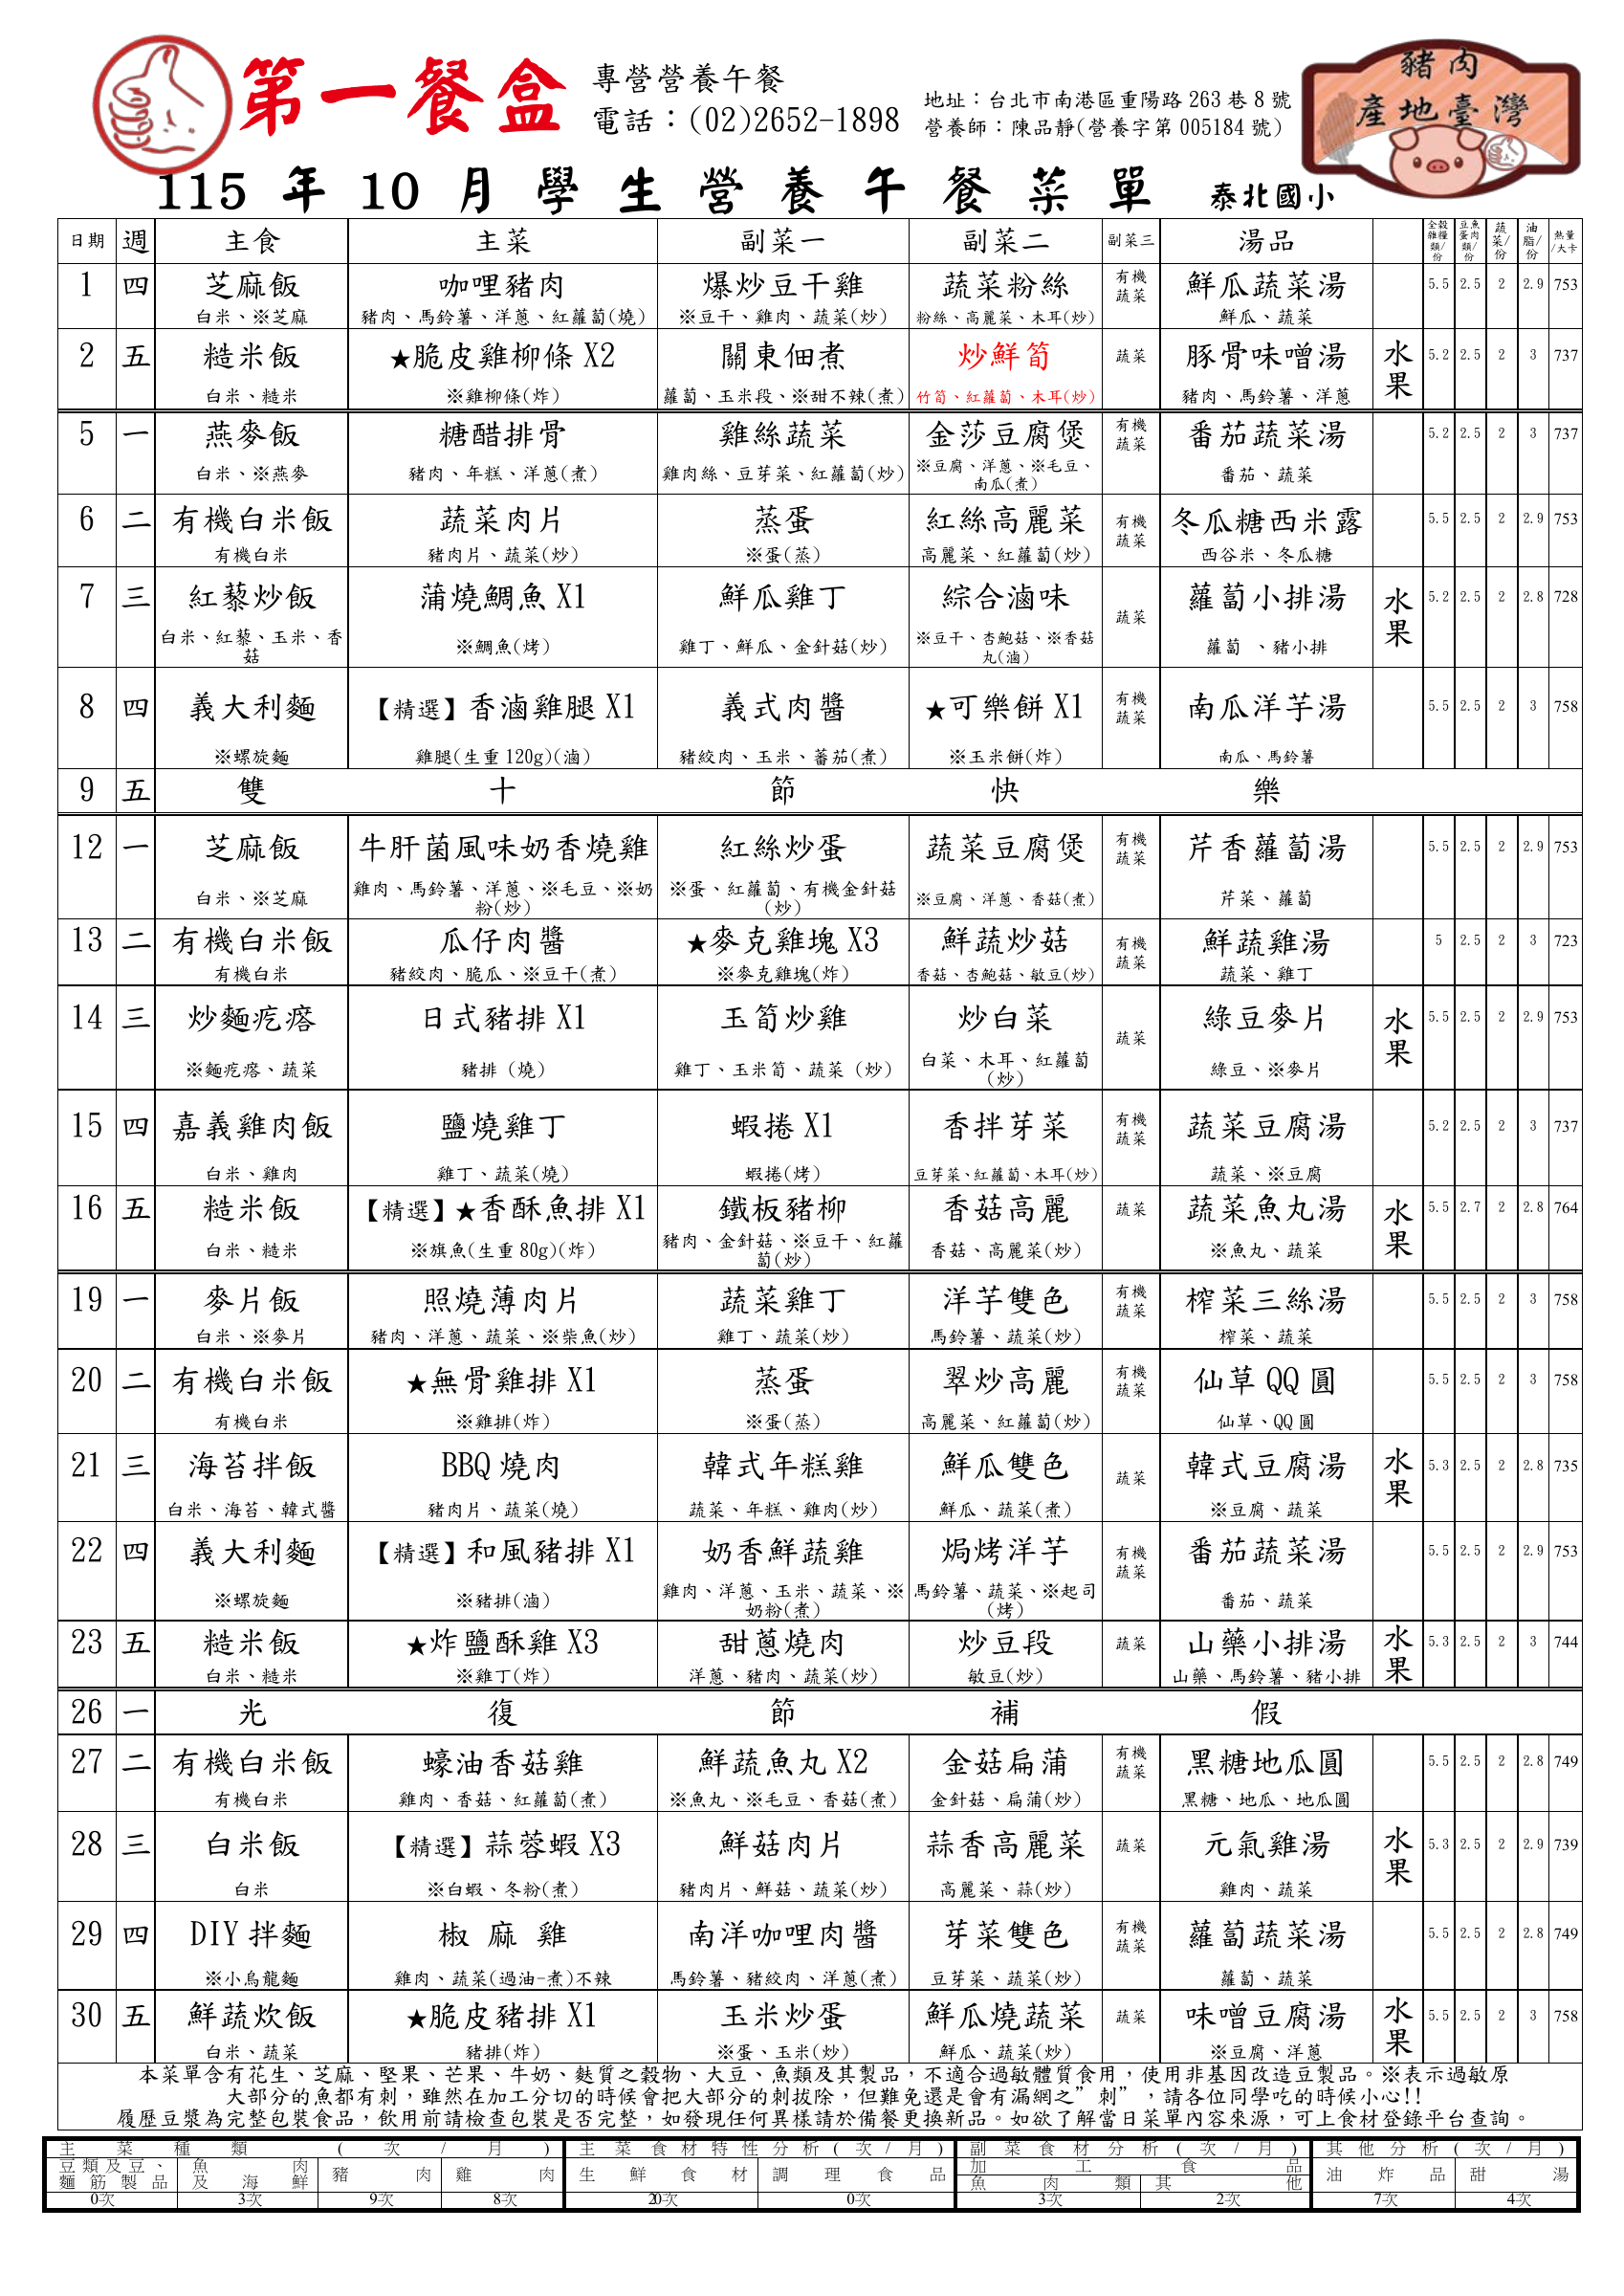
學校的 9、10 月菜單
10/16 公告菜單
先看今天吃什麼，
再想要盛多少。
食光偵探 食光追查隊
04 / 11
Notes:
講稿
這是學校給我們的九月和十月菜單。我看到十月十六日有香酥魚排和鐵板豬柳，先想要盛多少，再問 AI。吃飯前，也看看今天有沒有換菜。
圖片與資料出處
https://foodlens-school.vercel.app/menu-sources/taibei-lunch-115-09.pdf
/Users/apple/Downloads/115年9月菜單-泰北國小.pdf
原始公告頁圖：2026-10-12 原始 PDF 頁面轉圖
來源版本：7a68dcb 加上未提交的圖片操作與故事地圖改善，2026-10-12 至 10-13 本機截圖
使用者提供的原始官方菜單，原頁標題為115年8~9月，保留原圖全部內容。PDF SHA-256：6f8410ef43fa12c6207a58572afe7fb563a0c72ceb146c394d0b31f2e99e4853。
https://foodlens-school.vercel.app/menu-sources/taibei-lunch-115-10.pdf
/Users/apple/Downloads/115年10月菜單-泰北國小.pdf
原始公告頁圖：2026-10-12 原始 PDF 頁面轉圖
來源版本：7a68dcb 加上未提交的圖片操作與故事地圖改善，2026-10-12 至 10-13 本機截圖
使用者提供的原始官方115年10月菜單PDF完整頁面。PDF SHA-256：01850f0ffc0b42d5ef7b0152fa972b58c89d36ef5156ddbcdb24bd16fb4703ce。
https://foodlens-school.vercel.app/menu-sources/taibei-lunch-115-10.pdf
/Users/apple/Downloads/115年10月菜單-泰北國小.pdf
原始公告頁圖：2026-10-12 原始 PDF 頁面轉圖
來源版本：7a68dcb 加上未提交的圖片操作與故事地圖改善，2026-10-12 至 10-13 本機截圖
十月原始菜單10/16主菜香酥魚排與副菜一鐵板豬柳的原圖局部，保留原文字與食材說明。

Slide 5
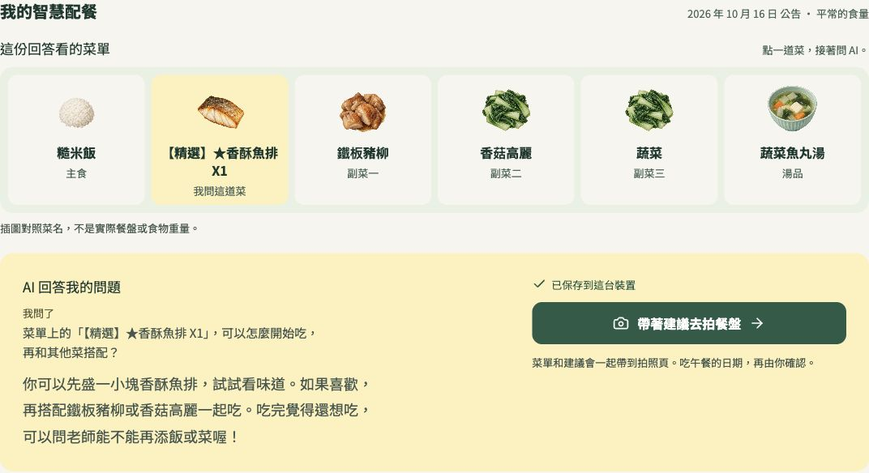
這道菜，我想問 AI
點一道菜，問問看
看圖選方法
我來試一口
把小計畫
帶去拍餐盤
食光偵探 食光追查隊
05 / 11
Notes:
講稿
我點一道菜，問 AI 可以怎麼吃。看畫面中的菜圖，挑一個想試的方法，也能追問。把回答保存，再帶去拍自己的餐盤。
圖片與資料出處
http://localhost:3000/coach?menu=2026-10-16&dish=1
App 實際畫面：2026-10-12 約 17:08 Asia/Taipei
來源版本：7a68dcb 加上未提交的圖片操作與故事地圖改善，2026-10-12 至 10-13 本機截圖
新版介面的實際截圖。重開既有保存的真實 Gemini 回答（plan 5656eb63-e5a8-4e50-9aa2-646256d7a25c），含公告原菜單、已保存回答、帶去拍餐盤入口。模型回覆產生於前次發行，本次截圖沒有重新呼叫模型。

Slide 6
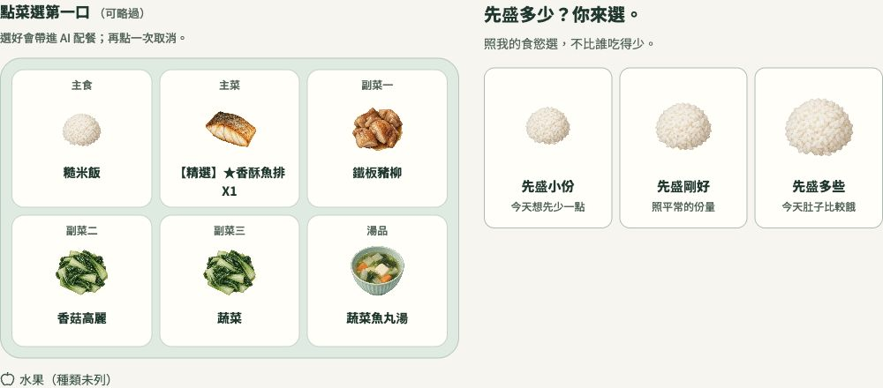
份量小遊戲
先盛多少？
小份、剛好，或多些
如果還餓呢？
先想好再添的方法
玩完的小計畫，可以帶去拍餐盤
食光偵探 食光追查隊
06 / 11
Notes:
講稿
我先選想盛多少，再想好還餓怎麼辦。玩完的小計畫可以帶去拍餐盤。每個人的食量不同，我們希望大家吃得夠。
圖片與資料出處
http://localhost:3000/game?menu=2026-10-16
App 實際畫面：2026-10-12 本機實際遊戲頁面截圖
來源版本：7a68dcb 加上未提交的圖片操作與故事地圖改善，2026-10-12 至 10-13 本機截圖
實際遊戲頁面，2026-10-16公告的六道菜與三種份量選項。截圖時未點份量、未保存或覆寫既有10/12小計畫，沒有呼叫AI，沒有新份量結果或實際用餐重量。

Slide 7
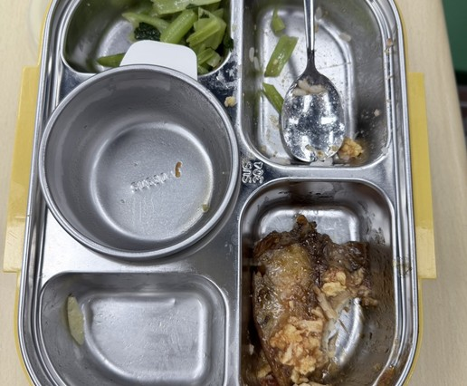
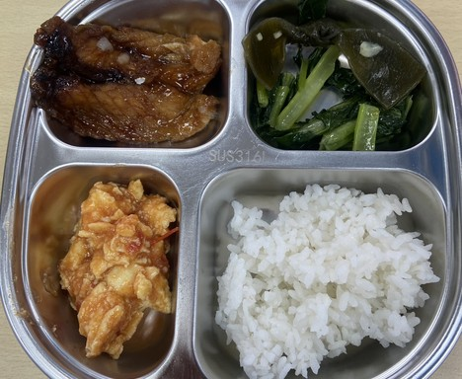
AI 智慧判斷剩食 × 自動推薦吃飯策略
拍餐盤算克數，自動給你下一餐吃飯方法
STEP 1｜餐後拍照・AI 智慧算剩食
STEP 2｜AI 自動推薦下一餐策略
AI 各格剩食辨識結果
個人化配餐與吃飯順序
餐後剩食合計：162g
策略 1｜調整打菜份量
白飯先盛 3/4 碗，留空間給配菜
• 青菜格：剩 80g（最多）
• 滷排骨：剩 72g
• 白飯格：剩 8g（吃完）
• 湯品格：剩 2g
策略 2｜改變吃飯順序
趁熱先吃青菜，再配滷排骨一起吃
策略 3｜吃不夠再添飯
先吃剛好的量，還餓再去添第二次
🔍 AI 原因診斷：先吃白飯容易太快飽，
導致青菜（80g）與排骨（72g）來不及吃完。
💡 AI 智慧小教練：依你的食量與剩食紀錄，
每餐自動推薦最容易吃完、又吃得飽的方法！
AI 惜食閉環：餐前看菜單熱量與配餐建議 → 餐後拍照由 AI 算出各格剩食克數 → 自動推薦下一餐吃飯策略
食光偵探 食光追查隊
07 / 11
Notes:
講稿
吃完午餐後，我們拍下餐盤，AI 會智慧辨識每一格剩下的克數，像這盤青菜剩 80 克、排骨剩 72 克，合計 162 克。AI 發現是因為先吃白飯太快飽，就會自動推薦下一餐的吃飯策略：白飯先盛四分之三碗、趁熱先吃三口青菜配排骨，還餓再去添飯。
圖片與資料出處
餐盤實拍與 AI 估算：public/field-photos/plate-06.jpg、plate-01.jpg 與 ai-estimates.json。

Slide 8
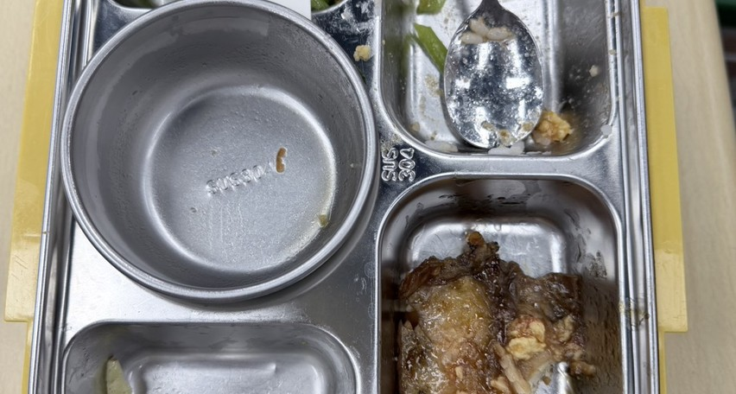
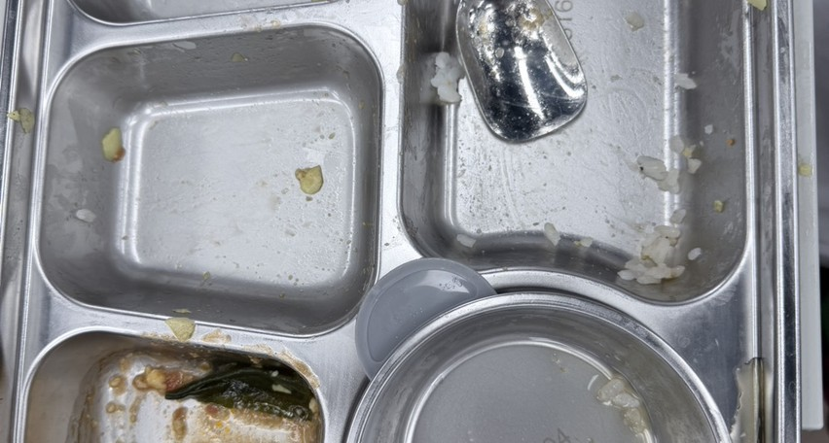
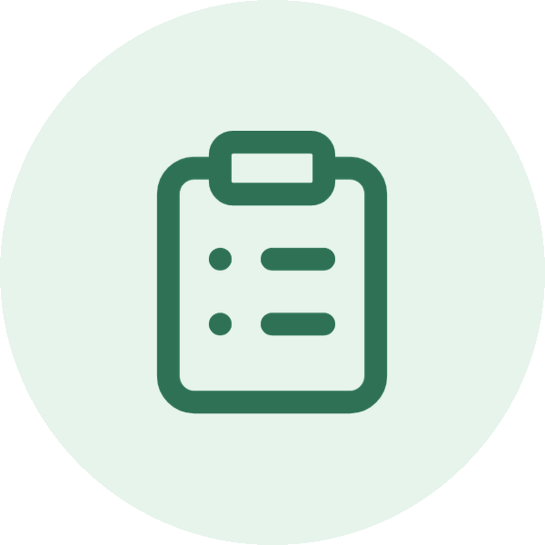



真實兩餐對照：AI 策略讓剩食減少 91%
162g → 14g！吃得飽又幾乎零浪費
改善前｜第一餐（未用策略）
剩 162g
AI 自動推薦策略
改善後｜第二餐（採用策略）
僅剩 14g
162g → 14g
減少 91% 剩食
1. 白飯先盛 3/4 碗
2. 前 10 分鐘先吃青菜
3. 主菜搭著青菜一起吃
• AI 辨識：青菜剩 80g、排骨剩 72g
• 用餐痛點：一開始白飯盛太滿，吃到最後
肚子太撐、打掃鐘響，只好倒掉配菜。
• AI 辨識：白飯 4g、青菜 5g、醬汁 5g
• 實測成效：照著 AI 策略先吃青菜配主菜，
時間充裕、肚子剛好飽，幾乎全部吃光！
4. 吃完還餓再去添飯
實測證明：不靠勉強硬塞，而是用 AI 智慧判斷剩食原因、推薦個人吃飯策略，讓午餐吃得飽又減少浪費！
食光偵探 食光追查隊
08 / 11
Notes:
講稿
我們實際追蹤兩餐來驗證 AI 推薦的吃飯策略！第一餐還沒用策略時，餐後剩下 162 克；第二餐採用 AI 推薦的方法，白飯先盛剛好、先吃青菜配主菜，結果餐後只剩 14 克，剩食減少了 91%，而且肚子吃得剛剛好飽！
圖片與資料出處
餐盤實拍與 AI 估算：public/field-photos/plate-06.jpg（162g）與 plate-07.jpg（14g）。

Slide 9
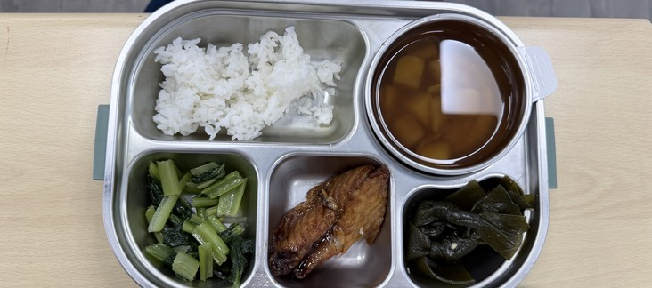
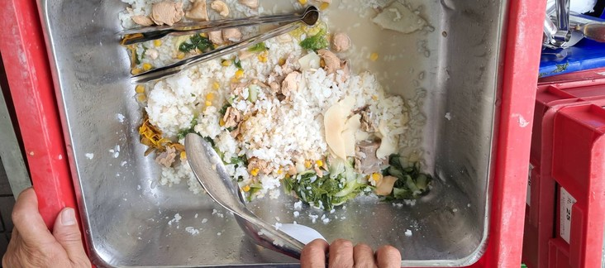
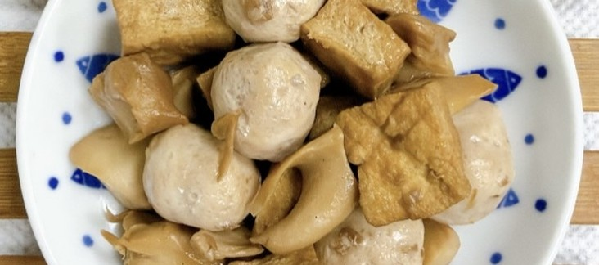
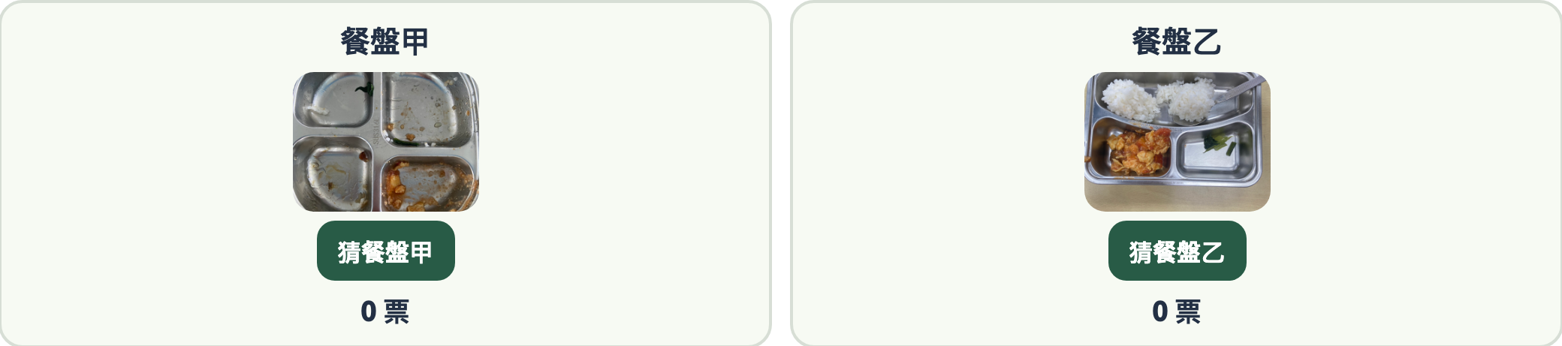
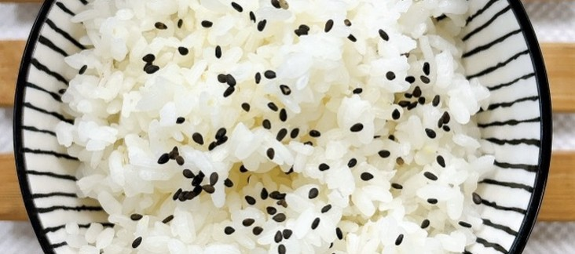
個人 → 班級 → 全校：預測喜好預防剩食
從一張餐盤到全校菜單，提前預測口味喜好
① 個人層級｜專屬配餐教練
② 班級層級｜全班菜色喜好排行
③ 全校層級｜全校口味預測與備餐
記住個人食量與口味偏好
統計全班各道菜平均剩食量
整合教育部 23 天食材大數據
• 追蹤每餐各格剩食克數與飽足感
• AI 針對個人不熟菜色推薦搭配吃法
• 自動建議盛飯比例（1/2、3/4、1 碗）
• 彙整全班餐盤與餐桶（如白飯、蔬菜量）
• 找出班上最受歡迎與最常剩下的菜色
• 導師與同學打菜前先看班級惜食提醒
• 串接教育部平臺每餐 707–905 大卡數據
• 分析全校對炸物、滷味、炒青菜喜好度
• 預測高剩食風險菜色，提前調整烹調方式
個人成果：找到最適合自己的份量
班級成果：熱門菜不搶光、青菜少剩下
全校成果：從源頭調整菜單、預防剩食
不只是算今天剩多少！從「個人策略 → 班級排行 → 全校口味預測」，讓學校午餐在煮之前就能預防剩食！
食光偵探 食光追查隊
09 / 11
Notes:
講稿
食光偵探不只幫個人，還能擴展到班級和全校！第一層幫個人推薦每餐盛飯比例與吃菜策略；第二層統計全班各道菜平均剩食量，找出班上最愛與常剩的菜色；第三層結合全校 23 天教育部食材登錄平臺每餐 707 到 905 大卡資料，預測全校對不同口味的喜好度，提前調整菜單、從源頭預防剩食！
圖片與資料出處
個人餐盤 plate-09.jpg、班級餐桶 class-bin-01.jpg、教育部食材登錄平臺菜色照 dish-13507.jpg。

Slide 10
累積校園午餐大數據：長期營養與惜食參照庫
累積越多筆數據，全校配餐與備餐就越精準
40 天菜單 × 23 天官方實登
AI 餐盤影像辨識大數據
120 則情境 × 口味回饋庫
707–905 大卡熱量與全校進貨 KG
精準拆解主食、主菜、青菜與湯品
連結「剩食克數」與「真實感受」
串接教育部校園食材登錄平臺 34 張實拍菜色照、六大類營養份量與全校食材批號總重。
累積餐前標準份量（420–640g）與餐後剩食（8–265g）各格克數，建立視覺參照基準。
結合免登入午餐問卷與配餐策略紀錄，找出「為什麼吃不完」與「怎麼配最好吃」。
大數據參照對象
長期累積的數據指標
具體決策與預防剩食價值
學生個人配餐
個人食量曲線、菜色喜好度、飽足回饋
自動推薦每餐盛飯比例與吃菜策略，吃得飽又不剩食
班級惜食共學
各班每日各道菜平均剩食量與熱門排行
打菜前預知高剩食風險菜色，全班一起調整配餐習慣
學校營養師與團膳
全校進貨 KG × 跨學期菜色喜好大數據
作為下學期開菜單、調整烹調口味與精準備餐的參照庫
食光偵探 食光追查隊
10 / 11
Notes:
講稿
當我們累積越多筆紀錄，就會成為超有價值的校園午餐大數據參照庫！我們整合了 40 天公告菜單、23 天教育部實登熱量與進貨重量、17 張實拍餐盤 AI 克數辨識與 120 則配餐情境，不只幫同學吃得剛好，更能提供給導師、學校營養師與廚房作為長期開菜單與精準備餐的依據！
圖片與資料出處
學校 9–10 月菜單、教育部校園食材登錄平臺 23 天實測資料與 AI 餐盤辨識資料庫。

Slide 11
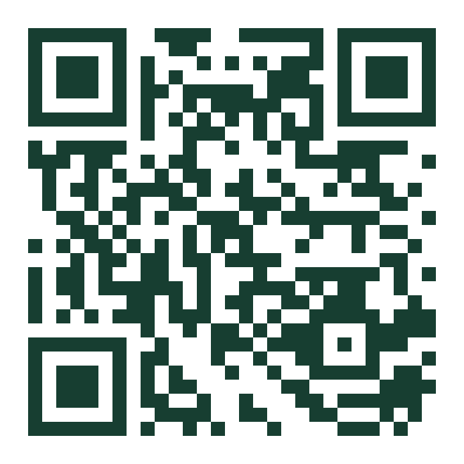
換你來做實驗
打開食光偵探
點菜名，問問 AI
掃描，現在就試
午餐後，拍自己的餐盤
下次午餐，再回來一起看
兩隊簡報、操作圖和問卷，都在分享頁
食光偵探 食光追查隊
11 / 11
Notes:
講稿
換你來做實驗！掃這個 QR code，選一道今天的菜問問 AI。餐後拍一下、記感受，下一餐帶著方法再拍一次，你也能湊齊一次兩餐實驗。分享頁有兩隊簡報、操作圖和問卷。
圖片與資料出處
QR code 連到 https://foodlens-school.vercel.app/

